Slide 1
SKLEP INTERNETOWY
ORAZ PLATFORMA B2B.
AUTORSKIE ROZWIĄZANIA DEDYKOWANEGO OPROGRAMOWANIA
AGENCJA INTERAKTYWNA I SOFTWARE HOUSE

Slide 2
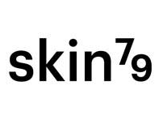
E-COMMERCE.
NA TYM ZNAMY SIĘ NAJLEPIEJ
Firma GOcreate funkcjonuje od 2007 roku.
Możemy poszczycić się ponad 15 letnim doświadczeniem na rynku.
Tworzymy atrakcyjne i efektywne rozwiązania dzięki szczegółowej analizie potrzeb klientów.
Cenimy długofalową współpracę z naszymi klientami.
Stworzyliśmy autorskie oprogramowanie sprzedaży internetowej skierowanego dla grupy B2C oraz B2B, które ciągle jest ulepszane i rozwijane.
WYBRANI NASI KLIENCI:

Slide 4
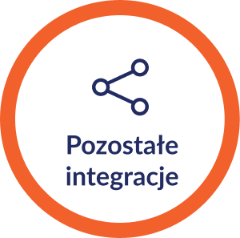
INTEGRACJE SKLEPU INTERNETOWEGO.
ALLEGRO, HURTOWNIE I WIELE INNYCH
Jesteśmy w stanie zaoferować dowolną integrację:
Integracje z firmami kurierskimi
Integracja z hurtowniami
Integracje z ERP
Płatności elektroniczne
Integracja z Marketplace
Integracja z BaseLinker
Pozostałe integracje

Slide 5
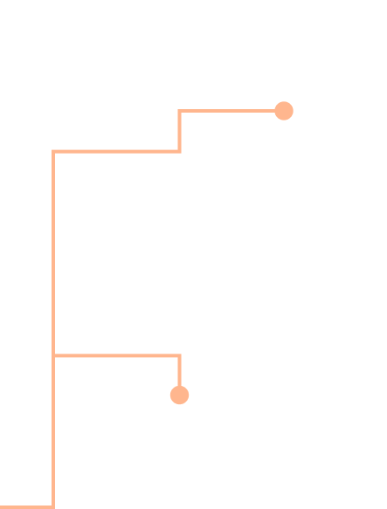
SYSTEMY ERP.
PEŁNA SYNCHRONIZACJA
Integracja oprogramowania sklepu internetowego
firmy GOcreate z programem magazynowo-księgowym
jest dokonywana w pełni zautomatyzowanym procesie,
dzięki czemu nasi klienci oszczędzają niewiarygodną ilość
czasu i pieniędzy, unikają też wielu błędów i nieporozumień.
Nasz autorski moduł synchronizacji
jest zaawansowanym narzędziem, wspierającym wszystkie, najpopularniejsze programy magazynowo-księgowe.

Slide 6
SYSTEM WMS.
ZARZĄDZANIE MAGAZYNEM
Posiadamy własny autorski system zarządzania magazynem.
Jest to moduł służący do kompleksowego zarządzania ruchem produktów w magazynach połączonych ze sklepem internetowym.
Unikamy pomyłek i organizujemy czas pracownikom aby ich praca była jak najbardziej wydajna i optymalna.
Praca tych osób staje się jeszcze bardziej efektywna!
https://www.gocreate.pl/rozwiazania/sklepy-internetowe/system-wms

Slide 7
SPRZEDAŻ MIĘDZYNARODOWA.
DOWOLNA WALUTA, WIELE JĘZYKÓW
Nasz sklep internetowy pozwala na na prowadzenie sprzedaży w sklepach w dowolnej walucie i w wielu językach.
Sprzedaż w różnych walutach odbywa się na dwóch zasadach:
aktualizacja ręczna - użytkownik sam zmienia kursy walut,
aktualizacja automatyczna - waluty same zmieniają kurs, który pobierany jest z Narodowego Banku Polskiego.
Obecnie nasi klienci wysyłają towar do kilkudziesięciu państw na świecie, a ich sklepy dostępne są w kilkunastu językach oraz walutach.

Slide 8
SPRZEDAŻ I LOGISTYKA.
PEŁNA AUTOMATYZACJA
Moduł reklamacji, wymian i zwrotów
Dodatek pozwalający na pełną automatyzację tych procesów w naszym oprogramowaniu sklepu internetowego.
Jego główne cechy to:
Tworzenie zwrotów przez klienta i obsługę sklepu
Dokonywanie wymiany towaru do zrealizowanego zamówienia
Powiadomienia klienta i obsługę sklepu o wymianie towarów
Opcja przyjmowania i anulowania reklamacji

Slide 9
OMNICHANNEL.
SPÓJNOŚĆ KOMUNIKACJI
Omnichannel - jej głównym celem jest zapewnienie pełnej spójności komunikacji z klientem w każdym kanale sprzedaży online i offline. Proces jest ten o tyle ważny, ponieważ świat offline i online coraz bardziej przenikają się i klienci oczekują identyczny doznań niezależnie gdzie znajdują się.
Nasze rozwiązania działają o obszarze omnichannel od wielu lat przynosząc naszym klienta wymierne korzyści.

Slide 10
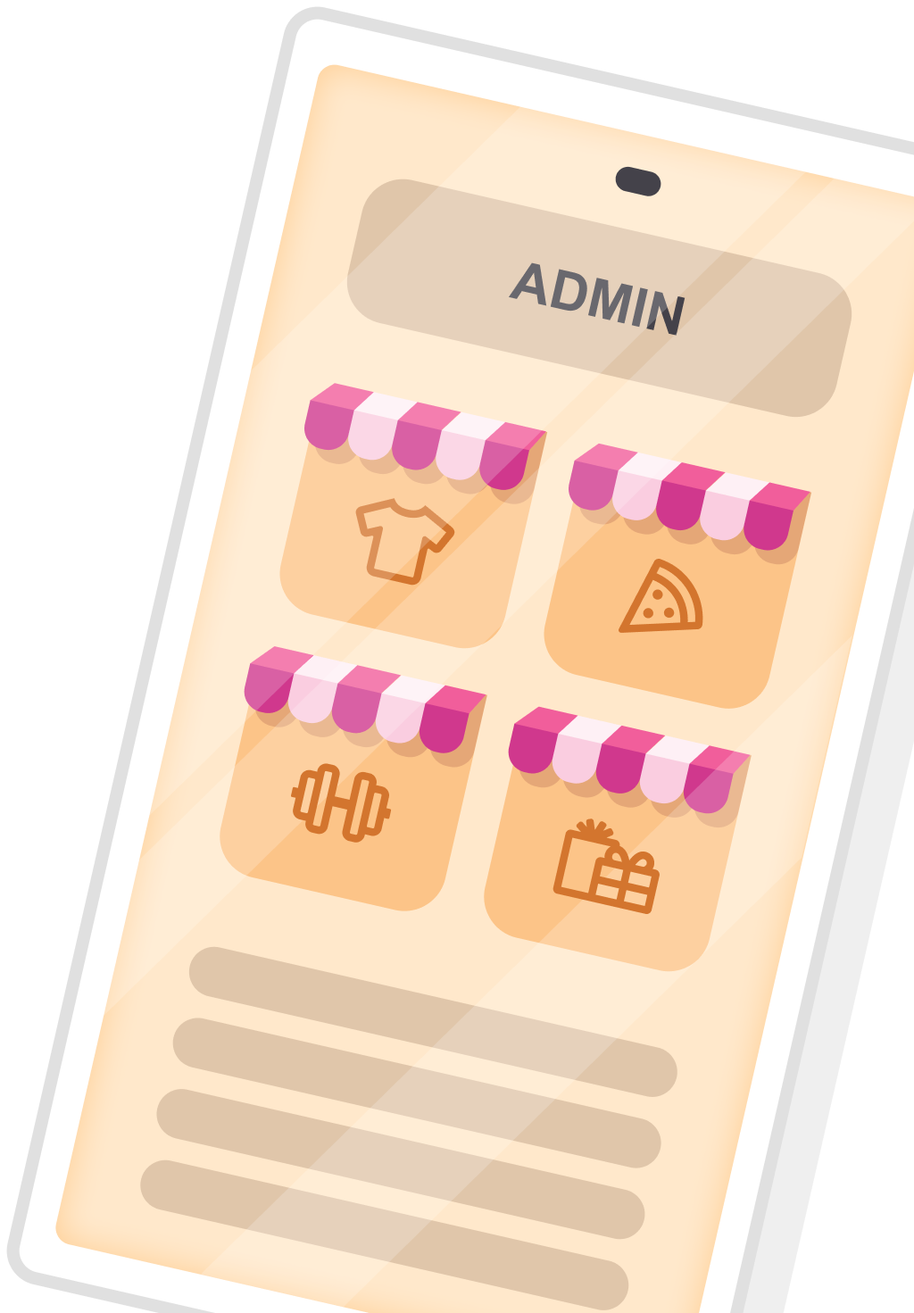
MULTISTORE.
JEDEN PANEL ADMINISTRACYJNY
MultiSklep czyli sieć sklepów umożliwia obsługę zamówień z wielu sklepów internetowych
w jednym panelu administracyjnym.
Pełna konfiguracja
Multisklep nie posiada ograniczeń, możemy definiować min.:
dowolna ilość szablonów graficznych,
dowolna ilość domen,
mogą posiadać różne domeny,
różne waluty i języki,
dowolne produkty i kategorie,
i wiele innych dopasowanych do wymagań klienta.

Slide 11
KONFIGURATORY PRODUKTÓW.
Dedykowane rozwiązanie, które pozwala na oferowanie produktu konfigurowalnego
z innych produktów(komponentów) wraz z wyliczaniem jego ceny.
Konfigurator może pozwalać na zakupy zarówno dla klientów detalicznych jak i hurtowych. Dostęp może być publiczny lub ograniczony. Jest on połączony z systemem naszego oprogramowania.
Dla producenta butów firmy NAGABA wykonaliśmy konfigurator butów 3D.
Kliknij, aby wyświetlić film
https://www.gocreate.pl/rozwiazania/sklepy-internetowe/konfiguratory-produktow

Slide 12
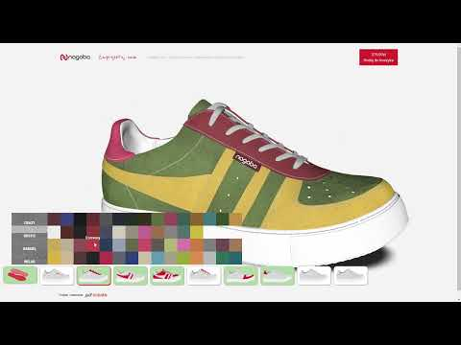

Slide 13
PLATFORMA B2B.
DEDYKOWANE SYSTEMY B2B
Nasze autorskie rozwiązanie usprawniaja i automatyzuje procesy biznesowe,
komunikację oraz wymianę Twoich danych.
Najważniejsze funkcjonalności systemu B2B firmy GOcreate:
dostępność platformy online 24h na dobę, 7 dni w tygodniu,
wygodną prezentację dostępności towaru (obejmującą stany magazynowe,
terminy realizacji terminy dostawy),
automatyzację dokumentów handlowych i sprzedażowych,
odpowiednie polityki cenowe oraz kredyty kupieckie dla klientów,
wygodną wymianę informacji i dokumentów pomiędzy kontrahentami,
oraz inne możliwości dopasowane do wymagań i branży klienta.

Slide 14
PLATFORMA B2B.
My dopasujemy nasze oprogramowanie do wymagań klienta oraz specyfiki jego branży!

Slide 15
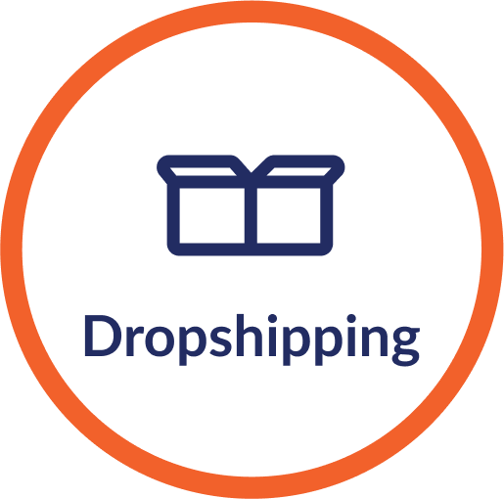
FUNKCJONALNOŚCI SKLEPU INTERNETOWEGO.
KILKA GŁÓWNYCH FUNKCJI
Projektujemy dedykowane sklepy internetowe, każdy sklep to setki funkcjonalności.
Większość z nich dopasowane są do każdego klienta indywidualnie. Realizacja każdego rozwiązania rozpoczyna się od analizy wymagań klienta i napisanie specyfikacji która jest podstawą do stworzenia specyfikacji systemu.

